Slide 1
المسيحية في العراق
الدكتور المهندس رمزي روفائيل ابراهيم برواري كلية الهندسة_قسم هندسة الميكانيك والميكاترونكس_جامعة صلاح الدين_اربيل
مدير ادارة جمعية حدياب للكفاءات في عنكاوا

Slide 2
مقدمه عامة
*مسيحيو العراق من أقدم التجمعات المسيحية في الشرق الأوسط
*أزدهرت المسيحية في القرن الأول الميلادي حيث كان معظم سكان العراق يعتنقون المسيحية، وبعض منهم اليهودية و المجوسية و المانوية و عبادة الأوثان،
وبعد فتح الاسلامي للعراق تضائلت أعداد المسيحيين بشكل كبير على مدى عدة قرون لأسباب عديدة منها اعتناق العديد منهم الإسلام.
*أقدم كنيسة في العراق موجودة اثارها في محافظة كربلاء قرب بلدة عين تمر و هي تعتبر من أقدم الكنائس في العالم.

Slide 3
تاريخ المسيحية في العراق
*إن المسيحيين العراقيين هم من السكان الأصليين في هذا البلد قبل الفتح الإسلامي وشأنهم شأن المسيحيين في الوطن العربي.
وفي العراق، لم يكن هناك أي شعور بالتفرقة بين الأديان ولا بين المذاهب .
*تعد المسيحية ثاني اكبر الديانات في العراق من بعد الاسلام وتتكلم نسبة عالية منهم اللغة العربية بجانب اللغات القديمة التي سادت في المنطقة ابان العصور القديمة.
*ومن ابرز هذه اللغات اللغة السريانية بلهجاتها العديدة.

Slide 4
*ومن ناحية الاصول التاريخية والجغرافية والمذهبية ينقسم المسيحيون العراقيون الى 5 اقسام رئيسية:
1-الكلدان: وهم يشكلون القسم الاكبر من المسيحيين العراقيين وتقطن غالبيتهم في بلدات محيط الموصل (سهل نينوى) وعموم شمال العراق مثل تلكيف والقوش وعينكاوا.
كما أن لهم حضورا واضحا في بغداد والبصرة وتحولوا في القرن الخامس عشر الى الكاثوليكية وهم يتكلمون بلهجة السريانية
2-الاشوريون :وهم من اتباع الكنيسة النسطورية العراقية وغالبيتهم نزحت الى العراق من مناطق في جنوب تركيا (جبال الهكاريا) والتابعة تاريخيا وسكانيا لبلاد النهرين,لكنهم اضطروا الى النزوح بعد المذابح التي تعرضوا لها في اواخر القرن التاسع عشر واوائل القرن العشرين على ايادي الاغوات والعسكر الاتراك والتي كلفتهم مئات الالاف من القتلى والمشردين.

Slide 5
3_السريان الارثوذكس ( اليعاقبة):يقطنون مدينة الموصل ويشكلون عموما نخبة حضارية متميزة وبعضهم تحول الى الكاثوليكية في القرن التاسع عشر وسمو
انفسهم بالسريان الكاثوليك.
4_الأرمن: يعود أصلهم إلى بلاد أرمينيا في منطقة القفقاس التي تقع جغرافياً عند أعالي بلاد النهرين، ومنها ينبع نهرا دجلة والفرات.
ولقد ظل الأرمن على علاقة تاريخية عميقة مع العراق وظلت هجراتهم إليه طيلة التاريخ,
ولكن الأرمن تعرضوا في أثناء الحرب العالمية الأولى لمذابح في جنوب تركيا,
وقد أُجبروا على الهجرة وانتشروا في سوريا وأقطار المشرق العربي ومنها العراق، وقدِّر عدد من دخل منهم العراق بـ350 ألف نسمة،
لكنهم بمرور الزمن هاجروا إلى الخارج، ولم يتبقَّ منهم غير بضع عشرات من الآلاف اللذين يقطنون الموصل وبغداد والبصرة.
وينتمي القسم الأكبر من أرمن العراق إلى المذهب الأرثوذكسي، مقابل أقلية تتبع المذهب الكاثوليكي

Slide 6
5-الكنائس البروتستانتية: الكنائس البروتستانتية متعددة مثل الكنيسة الإنجيلية والكنيسة المشيخية والكنيسة المعمدانية والكنيسة النظامية والكنيسة السبتية وغيرها.

Slide 7
الوضع المعاصر للمسيحية في العراق
*كانت نسبة المسيحيين في العراق حسب إحصائيه عام 1947م 3.1% أي حوالي 149 ألف نسمة من أصل الأربع ملايين و نصف سكان العراق الإجمالي.
و قدر عددهم في الثمانينيات بين المليون و المليونين نسمة من مجموع سكان العراق.
انخفضت هذه النسبة بسبب الهجرة خلال فترة التسعينيات و ما أعقب حرب الخليج الثانية من أوضاع اقتصادية وسياسية متردية.
كما أن هذه الهجرة تسارعت وتيرتها بعد احتلال العراق عام 2003 و أعمال العنف الطائفي التي عصفت بالعراق و أدت إلى تهجير عدد كبير من مسيحيي العاصمة بغداد و خصوصاً ضاحية الدورة إضافة إلى مسيحيي المدن الأخرى إلى خارج العراق أو إلى منطقة إقليم كردستان العراق الآمنة.

Slide 8
التوزيع الجغرافي لمسيحي العراق
يتواجد المسيحيون في العراق في كافة المحافظات تقريباً لكن وجودهم يتركز في العاصمة بغداد حيث يتواجد أكبر تجمع سكاني لهم .
و في منطقة سهل نينوى قرب الموصل شمال العراق.
وفي دهوك و أربيل و الموصل والبصرة و العمارة و الحلة و بعقوبة و
الحبانية و كركوك و غيرها حيث تتواجد كنائس لهم فيها.

Slide 9
التعايش مع المكونات الاخرى
*تعيش مجموعة مكونات قومية واثنية ودينية ومذهبية بمنطقة سهل نينوى المحاذية لحدود مدينة الموصل شمالا ، وهذا السهل يقطنه الايزديين والمسيحيين والشبك والتركمان و الكاكئية ، وقد تعايشت هذه المكونات مع بعضها منذ نشوئها في المنطقة متأخية دون مشاكل وخلافات ، بالرغم من ماحصل في العراق بعد 2003 من تطرف طائفي وانقسام مذهبي لكن سهل نينوى كان دائما بعيدا عن تلك المشاكل وكانت دائما تعطر زائرها بالسلام والامان والاستقرار، لحين دخول داعش الارهابي المجرم واحتلاله لهذه المنطقة الامنة حيث هرب غالبية سكانه الى ملاذهم الامن في اقليم كوردستان .

Slide 10
الطوائِف المسيحية
يتوزع مسيحيو العراق على عدة كنائس تنتمي إلى عدة طوائف تتبع طقوسا مختلفة,
حيث يتوزع الى الطوائف التالية:
1-الكنيسة الكلدانية الكاثوليكية و هم أكبر الطوائف المسيحيةفي العراق.
2-الطائفة السريانية الأرثوذكسية
3-الطائفة السريانية الكاثوليكية
4-الكنيسة الأرمنية الكاثوليكية
5-الكنيسة الأرمنية الأرثوذكسية و هم غالبية أرمن العراق.
6-كنيسة المشرق القديمة
7-كنيسة المشرق الآشورية أو الكنيسة الآثورية.
8-الروم الكاثوليك
9-الروم الأرثوذكس
10-الطائفة البروتستانتية الإنجيلية الوطنية
11-الطائفة الإنجيلية البروتستانتية الآثورية
12-طائفة الأدفنتست السبتيين
13-طائفة اللاتين الكاثوليك.
14-طائفة الأقباط الأرثوذكس (و هم من الجالية المصرية في العراق)

Slide 11
اضطهادات مسيحي العراق
*عندما جاءت الجيوش العربية الاسلامية الى العراق في القرن السابع وجدت امامها حوالي 7 ملايين عراقي لغتهم الثقافية والدينية هي السريانية.
*حصل المسيحيون في البداية على عهود بالامان من قادة جيوش المسلمين ومن الخلفاء,الخلفاء كانو يحتفلون بالاعياد المسيحية حتى في قصر الخليفة
*استعان المسلمون بالمسيحيين في ترتيب أمور الدولة وتنظيم الاجهزة الادارية وتنظيم الحياة الاجتماعية والثقافية والعلمية.
ا*لاسلمة جاءت في القرون اللاحقة التي شهدت اضطهاد المكونات الاصيلة(الاقليات) خصوصا القرن العاشر.
.

Slide 12
*خلال عصور الانحطاط هدمت الكنائش ومنع المسيحيون من مزاولة بعض الانشطة التجارية والاقتصادية او الاقامة في دور مرتفعة.
* الخليفة العباسي المتوكل على الله أمر بهدم جميع الكنائس في العراق مع وضع شارات معينة على لباس المسيحيين ومنعهم من ركوب الخيل.
*المسيحيون عوملوا كرعايه من الدرجة الثانية واخذ السلاطين والولاة يستبدون بهم وكان البدو يقتحمون الكنائس والاديرة لسلبها.
فكانت احدى نتائج ذلك هجرة المسيحيين الذين رفضوا اعتناق الاسلام من المدن نحو الجبال.
عدد المسيحيين في العراق خلال اربعة مراحل:
-عدد المسيحيين قبل مجىء الاسلام عام 633م كان 7 مليون
-عددهم عام1987 كان 1,400,00
-عددهم عام 2003كان 1,500,000
-عددهم عام 2013 كان 450,000

Slide 13
شخصيات مسيحية عراقية لامعة عبر العصورِ
*لمعت في العراق شخصيات في شتى المجالات، بل قامت في جنوب العراق، قبل الفتح الإسلامي مملكة لخم (المناذرة)وكان من أشهر ملوكها المسيحيين النعمان بن المنذر. *كذلك اشتهر من الشعراء المسيحيين عبد المسيح بن بُقيلة، والشاعر الكبير عديّ بن زيد العبادي. *وفي مجالات الآداب والعلوم والطب، اشتهر آل بختيشوع، كما لمع العلامتان الطبيبان والباحثان والمترجمان حنين بن إسحق وابنه إسحق بن حنين
*وغيرهم الكثير في مختلف المجالات العلمية والعملية والادبيه .
*برز من أعلام المسيحيين في مختلف المجالات العلامة والباحث واللغوي الأب إنستاس الكرملي، والأكاديمي والمربّي البروفسور متّى عقراوي أول رئيس لجامعة بغداد، والوزير والباحث والاقتصادي يوسف رزق الله غنيمة (تولى وزارة المالية) وابنه حارث يوسف غنيمة، وكوركيس عواد وميخائيل عواد في مجال التأليف والكتابة والأبحاث، والصحافي والسياسي روفائيل بطي (تولى الوزارة)، ويوسف سلمان يوسف «فهد» (أحد مؤسسي الحزب الشيوعي العراقي، وأحد أوائل من أُعدموا لأسباب سياسية)، والراهب المؤرخ ألبير أبونا، والأديب والشاعر يوسف الصائغ، ويعقوب سركيس مخطّط مدينة الناصرية،، والموسيقاران منير بشير وجميل، ونجما كرة القدم الدوليان اللامعان عموبابا(عمانوئيل) ودوكلاس عزيز.

Slide 14
الاديرة
تبدو الأديرة بمتنزهاتها وأجراسها و موسيقاها الدينية واحتفالاتها بالأعياد المستمرة طوال العام
الاديرة اماكن مضيئة تخفف الم الطواعين والأوبئة والمجاعات والحروب والغزوات.
فالأديرة إحدى بيوت الله التي كانت ومازالت تعزف فيها الموسيقى وتنشد فيها الأناشيد مستوحاة من الرحمة اللا محدودة التي تختلط مع حفيف الأشجار وخرير مساقط المياه فيجد عابر السبيل وضال الطريق والمرضى لمسة اليد الرحيمة والابتسامة البريئة لراهبات ورهبان الأديرة
الاديرة هي احد الملاذات الآمنة التي يعج بها العراق.

Slide 15
من مبادئ المسيحين التسامح والمحبة
-يعتبر التّسامح أحد المبادئ الإنسانية و الأخلاقية، كما أنّ التّسامح في المسيحيه يعني نسيان الماضي المؤلم بكامل إرادتنا، وهو أيضاً التخلي عن رغبتنا في إيذاء الآخرين لأيّ سببٍ قد حدث في الماضي، وهو رغبة قويّة في أن نفتح أعيننا لرؤية مزايا النّاس بدلاً من أن نحكم عليهم ونحاكمهم أو ندين أحداً منهم. *التّسامح أيضاً هو الشّعور بالرّحمة، والتّعاطف، والحنان، وكلّ هذا موجود في قلوبنا، ومهمٌّ لنا ولهذا العالم من حولنا.
*التسامح والغفران ثمرة المحبة
*التسامح هو الصفح والغفران مع ترك ونسيان الاساءة للمخطئين ومغفرة زلاتهم نحونا وذلك بدافع المحبة التى تصبر وتحتمل وتبذل من أجل خلاص القريب ومن اجل ربح النفس ومن أجل سلام الانسان الداخلى فالكراهية وباء ومرض يؤثر على من يحملها ويجعله قلقا لا يجد سلاماَ لا فى علاقته بالله ولا مع الغير ويحيا فى صراع داخلى وليس معنى ذلك ان لا نعاتب أو نتغاضى عن حقوقنا فى أحساس بالظلم أو الضعف فالقوى هو الذى يصفح ويسامح، والعفو عند المقدرة هو من شيم الاقوياء { وان اخطا اليك اخوك فاذهب وعاتبه بينك وبينه وحدكما ان سمع منك فقد ربحت اخاك.

Slide 16
*طبيعتنا نحن البشر أن نحب من يحبوننا، ونحسن معاملة الذين يحسنون معاملتنا، وندين عيوب الآخرين دون فحص عيوبنا، ولا نرحم من يسيء إلينا. ولكن سيدنا يسوع يضع أمامنا مقاييس الله السامية ويريد من “أبناء العلي” أن يرفعوا أعينهم إلى أبيهم السماوي ويتمثلوا به. فيقول في آية 35 ، 36 : “ولكن، أحبوا أعداءكم، وأحسنوا المعاملة، وأقرضوا دون أن تأملوا استيفاء القرض، فتكون مكافأتكم عظيمة، وتكونوا أبناء العلي، لأنه يُنعم على ناكري الجميل والأشرار. فكونوا أنتم رحماء، كما أن أباكم رحيم.
*كما يجب علينا متى أخطائنا تجاه احد ان نسارع الى مصالحته لكى ما يقبل الله صلواتنا وتقدماتنا { فان قدمت قربانك الى المذبح وهناك تذكرت ان لاخيك شيئا عليك. فاترك هناك قربانك قدام المذبح واذهب اولا اصطلح مع اخيك وحينئذ تعال وقدم قربانك كن مراضيا لخصمك سريعا ما دمت معه في الطريق..

Slide 17
ازياء المسيحين
*أما في عالم الأزياء فأن المسيحيين يتميزون بأزياء فلكورية جميلة تختلف من منطقةاو قرية الى اخرى,وتعكس طبيعتها وروح الحياة للسكان فيها,غالبا ما تكون بدلات النساء طويلة وذات أكمام طويلة تصل الى المعصمين وتكون غنية بالزخارف ويتم ارتداء الشال الموشح بالشرابيب فوق البدلة وإذا ابتعدنا عن التفاصيل الدقيقة التي تتعلق بما يوضع على الرأس وعدد القطع التي يتكون منها الزي فأن العراقيين اليوم على العموم يشتركون بطبيعة اللبس التقليدي الذي اعتمده الأجداد الأوائل وهي مشتركات لا يختلف فيها العراقيون كثيراً.
*أما الرجل فأن الزي التاريخي لا يختلف كثيرا عما كان يلبسه العراقيون اليوم فالدشداشة المستخدمة والشال أو (العباءة) يمكن ملاحظتها في زي السومريين والاكديين والاشوريينن,فعلى سبيل المثال لا الحصر تظهر رسوم الملك سرجون الثاني (720-750ق.م)بوقفة رسمية يرتدي زياً مكوناً من بدله طويلة ذات شرابيب من الأسفل ومزخرفة بزهرة البيبون (دشداشة مزخرفة)وفوق البدلة يرتدي الملك شالاً يغطي الكتف ومعظم الجسم (العباءة)وهذا هو الزي الدارج بين أبناء العراق خاصة أبناء العشائر وفي الريف. يذكر إن المسيحيين في سهل نينوى يرتدون الزي التقليدي المستخدم في الجنوب العراقي وهو (الصاية) والعقال والكوفية وهو اللباس المنتشر في مناطق برطلة وكرمليس وقره قوش (بغديدا) وهذا يعني إن أبناء العراق يشتركون في كثير من العادات والتقاليد والفلكلور والموسيقى والزي وغيرها وهي مشتركات وطنية ورثناها جيلاً بعد جيل.

Slide 18
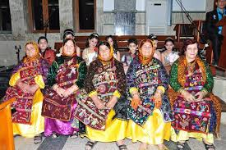
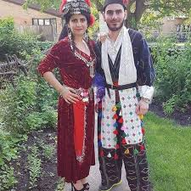
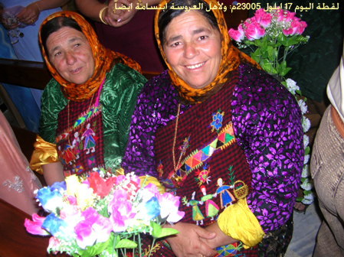

Slide 19
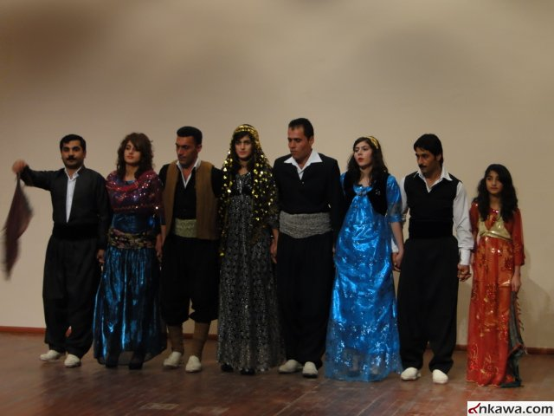
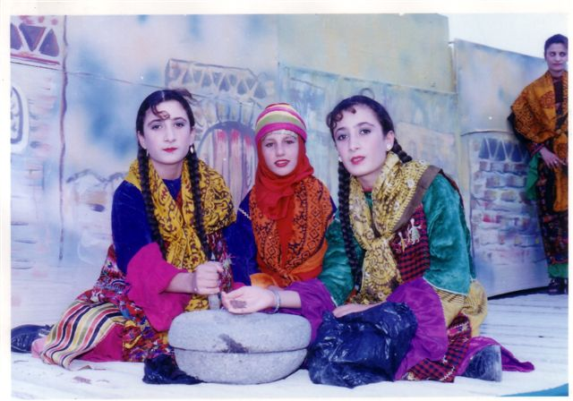
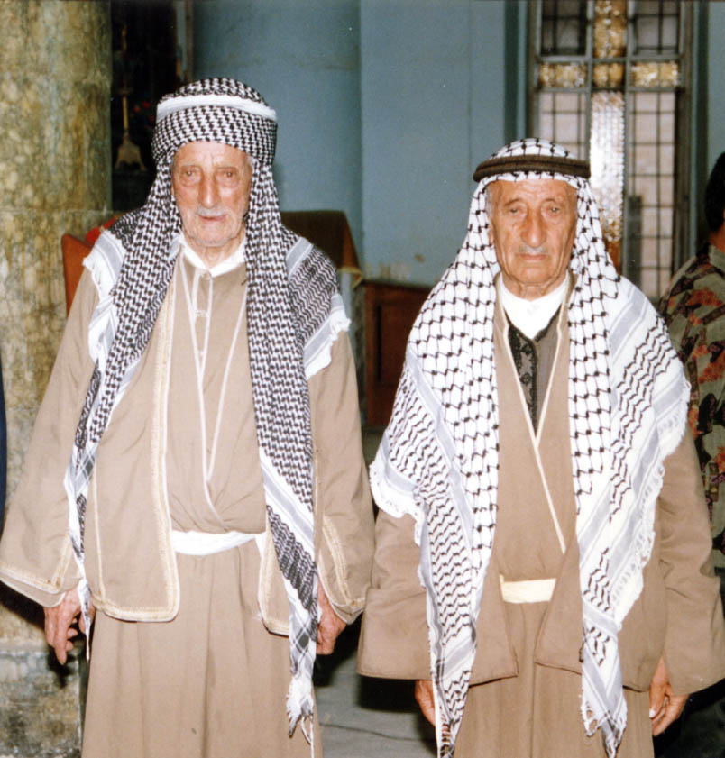

Slide 20
المصادر
Los Angeles Times
Wall Street Journal
The Catholic World Report
https://aawsat.com/home/article/764421/%D9%85%D8%B3%D9%8A%D8%AD%D9%8A%D9%88-%D8%A7%D9%84%D8%B9%D8%B1%D8%A7%D9%82-%D8%A3%D9%82%D8%AF%D9%85-%D8%A7%D9%84%D8%B7%D9%88%D8%A7%D8%A6%D9%81-%D8%A7%D9%84%D9%85%D8%B9%D8%B1%D8%B6%D8%A9-%D9%84%D9%84%D8%A7%D8%B6%D8%B7%D9%87%D8%A7%D8%AF
https://ar.wikipedia.org/wiki/%D8%A7%D9%84%D9%85%D8%B3%D9%8A%D8%AD%D9%8A%D8%A9_%D9%81%D9%8A_%D8%A7%D9%84%D8%B9%D8%B1%D8%A7%D9%82
http://www.ishtartv.com/viewarticle,83317.html
https://almadapaper.net/Details/216379/%D8%B3%D8%A7%D9%83%D9%88-%D9%8A%D8%AF%D8%B9%D9%88-%D8%A5%D9%84%D9%89-%D9%88%D8%B6%D8%B9-%D8%AD%D8%AF%D9%91-%D9%84%D8%A7%D8%B6%D8%B7%D9%87%D8%A7%D8%AF-%D8%A7%D9%84%D9%85%D8%B3%D9%8A%D8%AD%D9%8A%D9%8A%D9%86-%D9%81%D9%8A-%D8%A7%D9%84%D8%B9%D8%B1%D8%A7%D9%82
http://www.sayyaraljamil.com/Arabic/viewarticle.php?id=chosen_readings-20060803-1052
https://ar.gatestoneinstitute.org/13557/%D8%A5%D8%A8%D8%A7%D8%AF%D8%A9-%D8%A7%D9%84%D8%A3%D9%82%D9%84%D9%8A%D8%A9-%D8%A7%D9%84%D9%85%D8%B3%D9%8A%D8%AD%D9%8A%D8%A9-%D9%81%D9%8A-%D8%A7%D9%84%D8%B9%D8%B1%D8%A7%D9%82
*https://www.alhurra.com/a/Arab-countries-Christians/413168.html
*http://iraqieconomists.net/ar/wp-content/uploads/sites/2/2018/03/Kadhim-Habib-book-on-Iraqi-Christians-final-2.pdf

Slide 21
شكرا لاصغائكم

